Slide 1
Лекция 17
Каскады на полевых транзисторах.
Паразитные параметры транзисторов.
Операционные усилители и их основные характеристики.
Обратная связь.

Slide 2
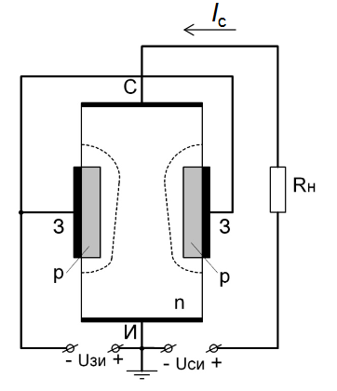
N-канальный JFET полевой транзистор
Принцип работы.

Slide 3


N-канальный JFET полевой транзистор
Схема включения транзистора.
$I_{и}=I_{с}$
$I_{с}=S(V_{зи}−V_{отс})$
${dI}_{с}=S{dV}_{зи}$

Slide 4
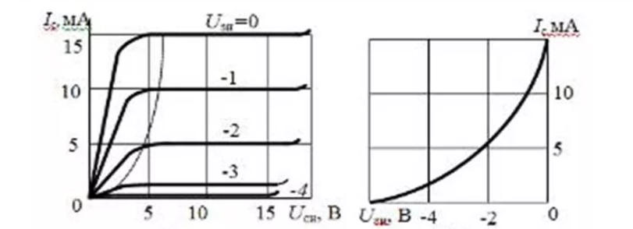
N-канальный JFET полевой транзистор
Вольт-амперные характеристики

Slide 5
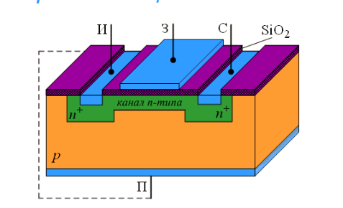
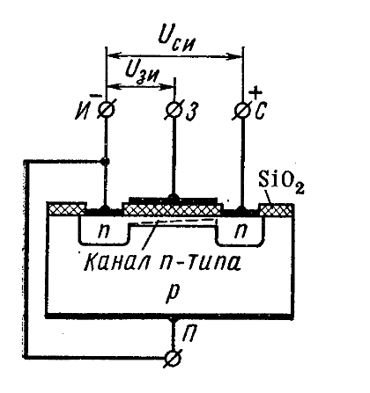
N-канальный MOSFET (ПДП) транзистор
Со встроенным каналом.

Slide 6
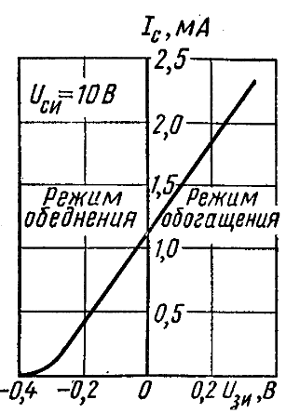
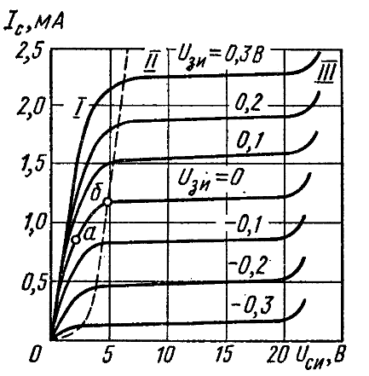
N-канальный MOSFET (ПДП) транзистор
ВАХ транзистора со встроенным каналом.

Slide 7
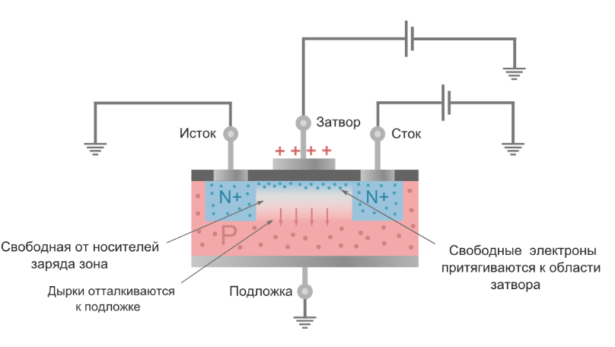
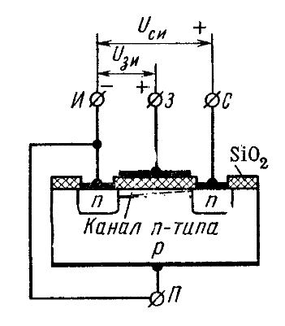
N-канальный MOSFET (ПДП) транзистор
Со индуцированным каналом.

Slide 8
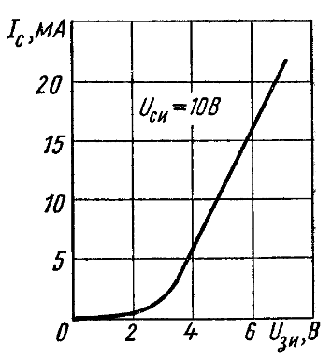
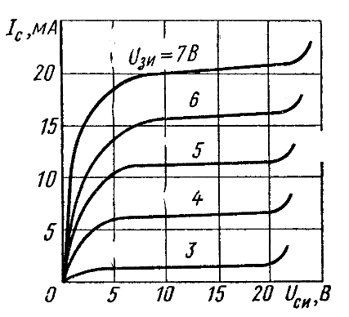
N-канальный MOSFET (ПДП) транзистор
ВАХ транзистора с индуцированным каналом.

Slide 9


N-канальный MOSFET (ПДП) транзистор
Схема включения.
$I_{и}=I_{с}$
$I_{с}=S(V_{зи}+V_{отс})$
${dI}_{с}=SdV_{зи}$

Slide 10

Схемы включения
Схема включения: общий исток
${dI}_{c}=SdV_{зи}$
$δV_{вых}=−{δV}_{вх}SR$ $k=−SR$
${δV}_{вх} в диапазоне$
$(V_{отс} ÷0В)$

Slide 11

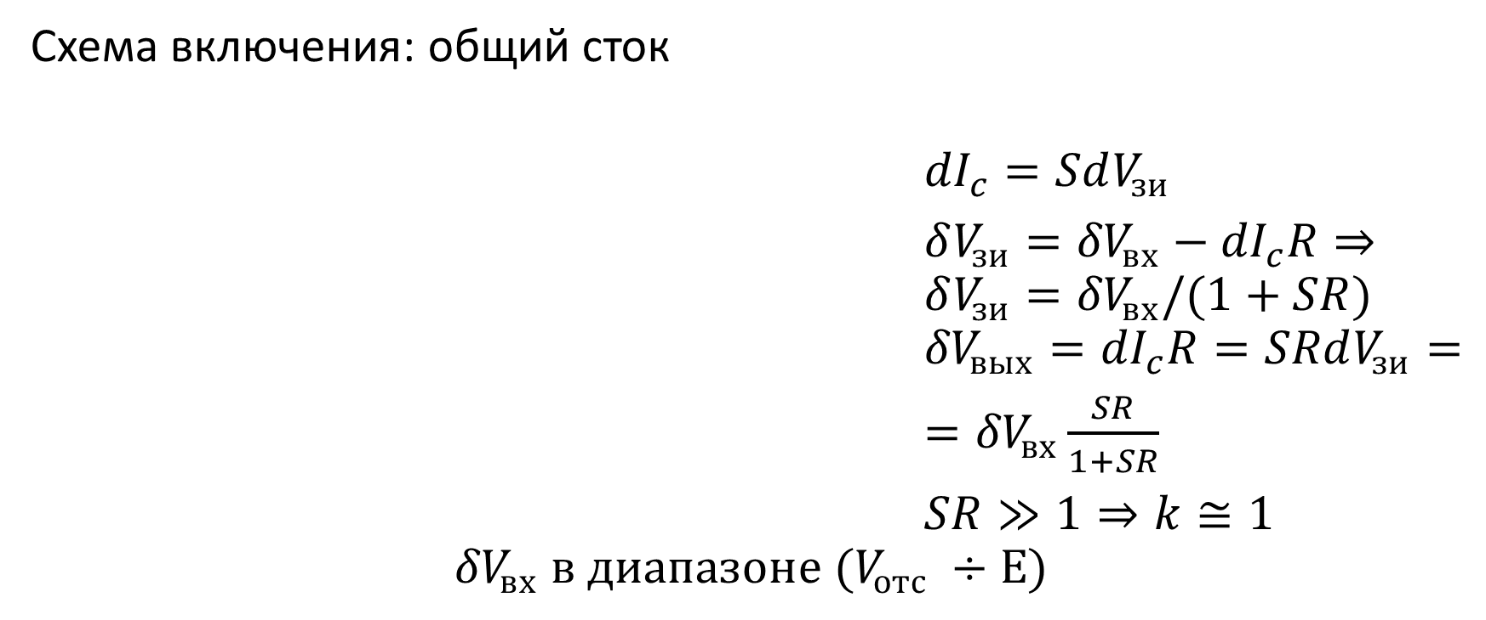
Схемы включения
Схема включения: общий сток
${dI}_{c}=SdV_{зи}$
$δV_{зи}={δV}_{вх}−{dI}_{c}R⇒$ $δV_{зи}={δV}_{вх}/(1+SR)$ ${δV}_{вых}={dI}_{c}R=SRdV_{зи}=$
$={δV}_{вх}\frac{SR}{1+SR}$
$SR≫1⇒k≅1$
$${δV}_{вх} в диапазоне (V_{отс} ÷E)$$

Slide 12


Паразитные параметры транзисторов
Под паразитными параметрами биполярных транзисторов понимаются емкости коллекторного и эмиттерного перехода. Они не учитываются в простой модели транзистора и модели Эберса –Молла, однако при некоторых условиях могут начать серьезное влияние на работу схемы. Для емкости коллекторного перехода, т.е. емкости Скб есть собственное название, с которым мы уже встречались при рассмотрении вакуумного триода: Емкость Миллера . Емкость эмиттерного перехода так и называется Сбэ. В случае полевого транзистора емкость Миллера – это емкость сток-затвор, емкость между затвором и истоком называется емкостью затвора транзистора. Существует еще выходная емкость – это, для биполярного транзистора емкость с коллектора на подложку кристалла, а для полевого – емкость между каналом и подложкой.

Slide 13
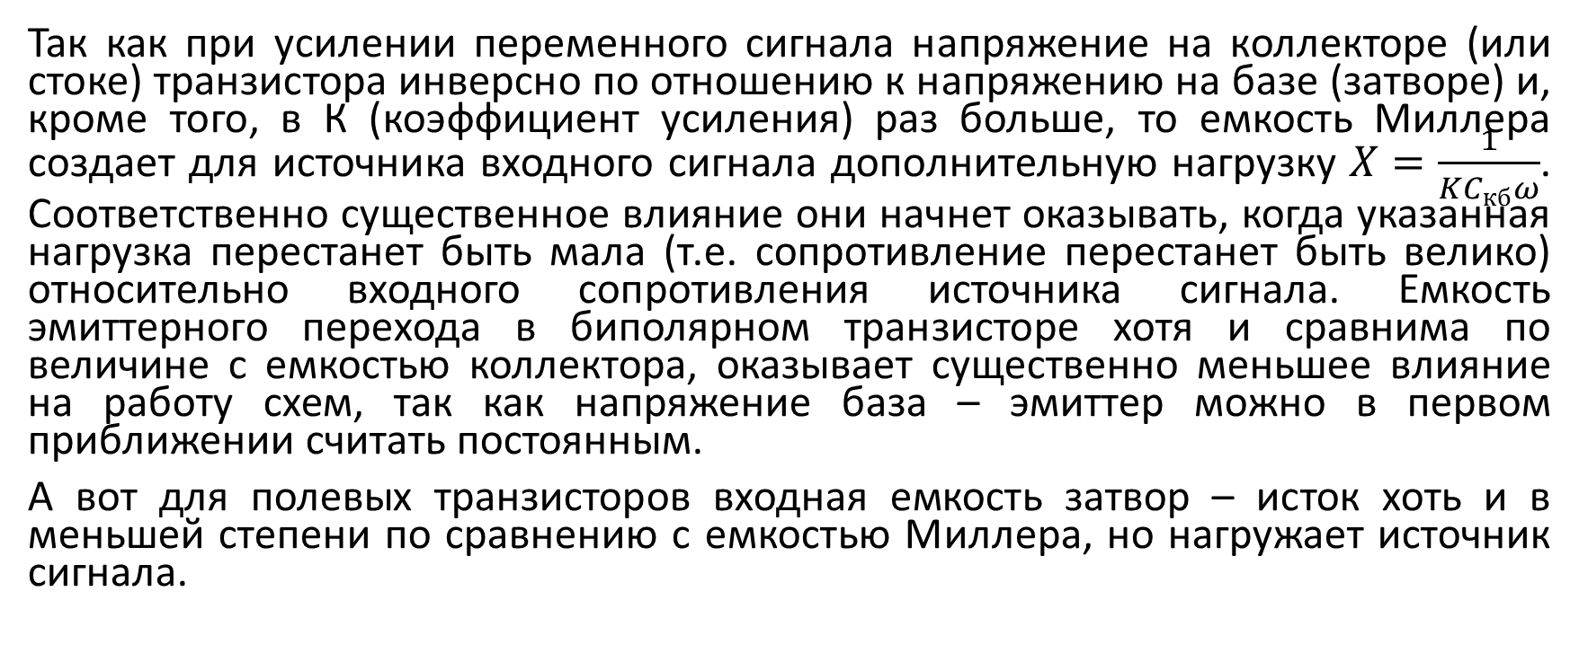
Паразитные параметры транзисторов
Так как при усилении переменного сигнала напряжение на коллекторе (или стоке) транзистора инверсно по отношению к напряжению на базе (затворе) и, кроме того, в К (коэффициент усиления) раз больше, то емкость Миллера создает для источника входного сигнала дополнительную нагрузку $X=\frac{1}{KC_{кб}ω}$. Соответственно существенное влияние они начнет оказывать, когда указанная нагрузка перестанет быть мала (т.е. сопротивление перестанет быть велико) относительно входного сопротивления источника сигнала. Емкость эмиттерного перехода в биполярном транзисторе хотя и сравнима по величине с емкостью коллектора, оказывает существенно меньшее влияние на работу схем, так как напряжение база – эмиттер можно в первом приближении считать постоянным.
А вот для полевых транзисторов входная емкость затвор – исток хоть и в меньшей степени по сравнению с емкостью Миллера, но нагружает источник сигнала.

Slide 14

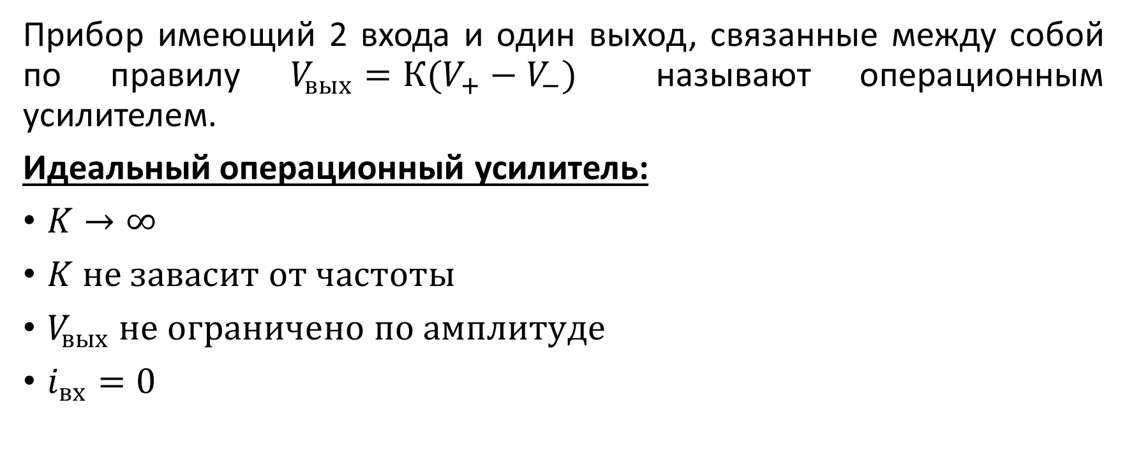
Операционный усилитель
Прибор имеющий 2 входа и один выход, связанные между собой по правилу $V_{вых}=К(V_{+}−V_{−})$ называют операционным усилителем.
Идеальный операционный усилитель:
$K→∞$
$K не завасит от частоты$
$V_{вых} не ограничено по амплитуде$
$i_{вх}=0$

Slide 15

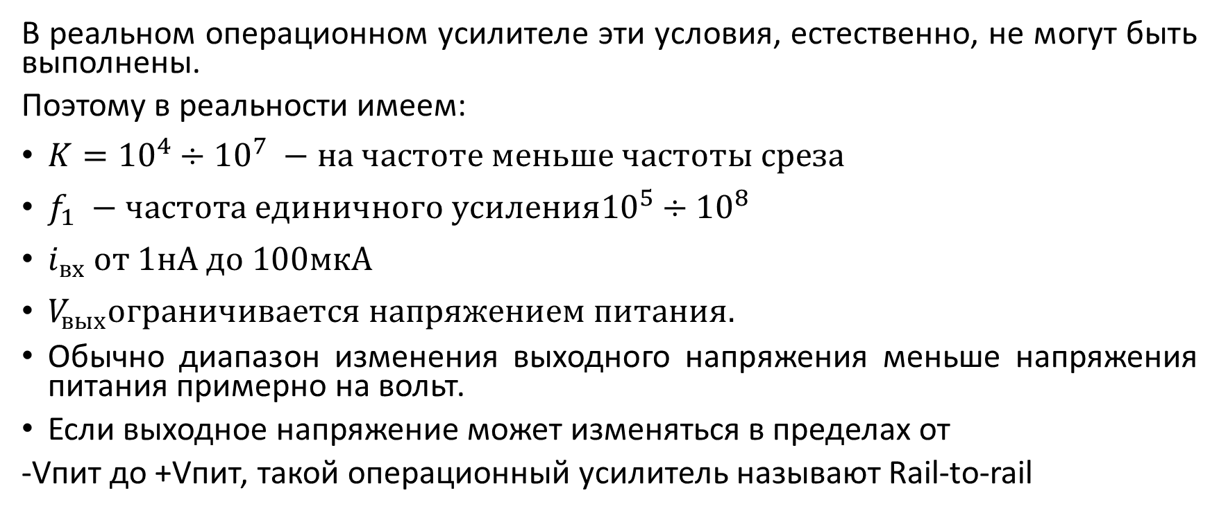
Операционный усилитель
В реальном операционном усилителе эти условия, естественно, не могут быть выполнены.
Поэтому в реальности имеем:
$K={10}^{4}÷{10}^{7} −на частоте меньше частоты среза$
$f_{1} −частота единичного усиления{10}^{5}÷{10}^{8}$
$i_{вх} от 1нА до 100мкА$
$V_{вых}ограничивается напряжением питания.$
Обычно диапазон изменения выходного напряжения меньше напряжения питания примерно на вольт.
Если выходное напряжение может изменяться в пределах от
-Vпит до +Vпит, такой операционный усилитель называют Rail-to-rail

Slide 16
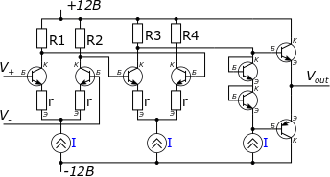
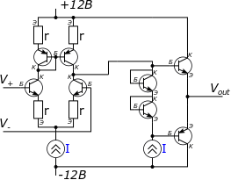
Операционный усилитель
Внутри операционный усилитель состоит из дифференциального каскада на входе (или двух, для получения повышенного собственного коэффициента усиления) и повторителя тока на выходе. Дифференциальный каскад часто выполняется с динамической коллекторной нагрузкой – это позволяет уменьшить число резисторов в схеме и дополнительно повысить коэффициент усиления.

Slide 17
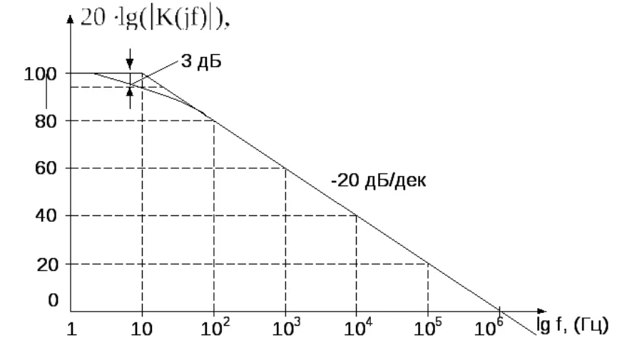
Операционный усилитель

Slide 18

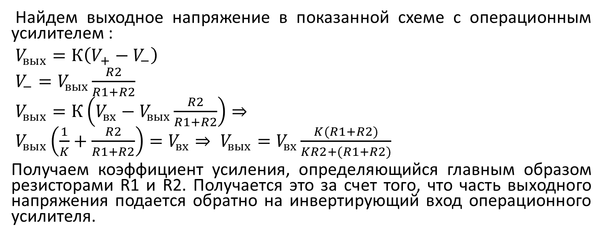
Включение операционного усилителя
Найдем выходное напряжение в показанной схеме с операционным усилителем :
$V_{вых}=К\left(V_{+}−V_{−}\right)$
$V_{−}=V_{вых}\frac{R2}{R1+R2}$
$V_{вых}=К\left(V_{вх}−V_{вых}\frac{R2}{R1+R2}\right)⇒$
$V_{вых}\left(\frac{1}{K}+\frac{R2}{R1+R2}\right)=V_{вх}⇒ V_{вых}=V_{вх}\frac{K(R1+R2)}{KR2+(R1+R2)}$
Получаем коэффициент усиления, определяющийся главным образом резисторами R1 и R2. Получается это за счет того, что часть выходного напряжения подается обратно на инвертирующий вход операционного усилителя.

Slide 19
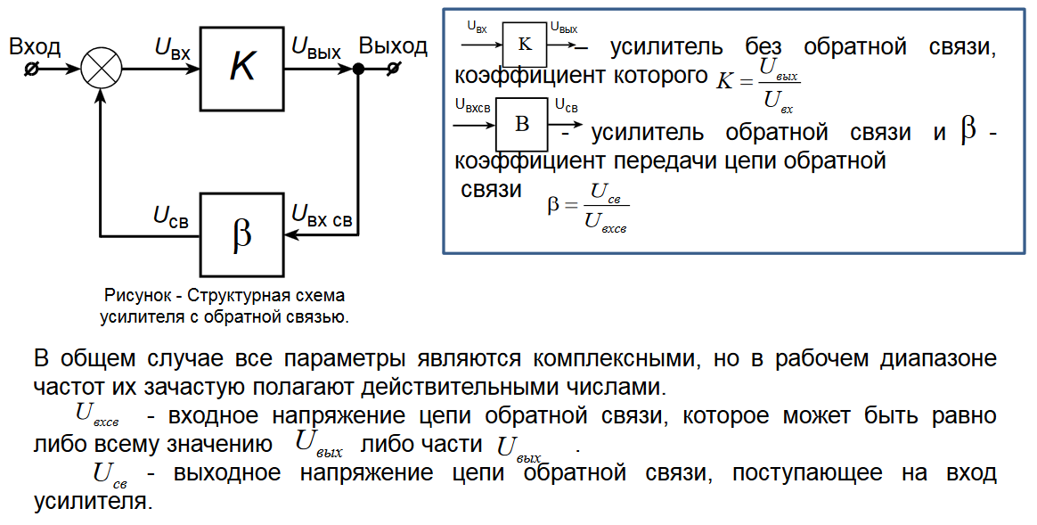
Обратные связи в общем виде
Явление передачи (частичной или полной) выходного сигнала на вход устройства называется обратной связью.

Slide 20
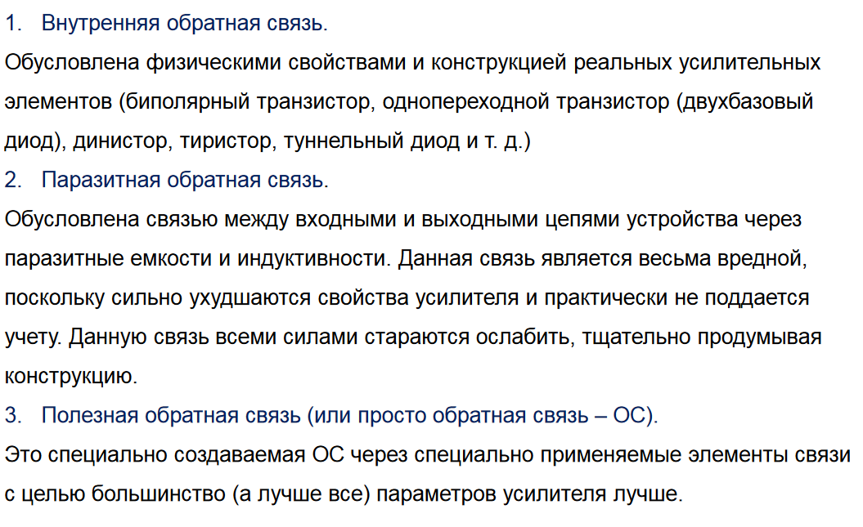
Обратные связи в общем виде

Slide 21
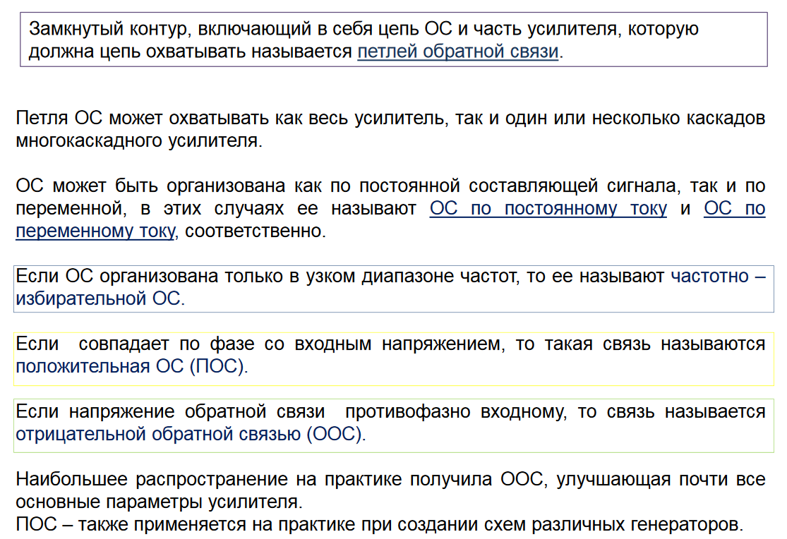
Обратные связи в общем виде

Slide 22
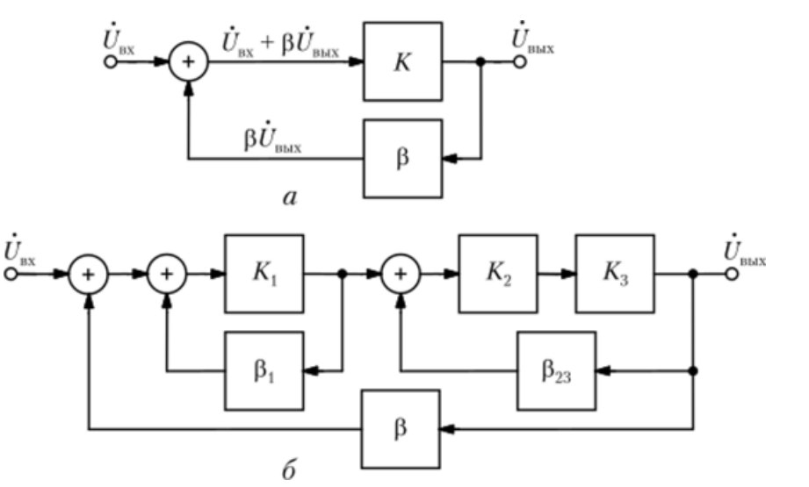
Обратные связи

Slide 23
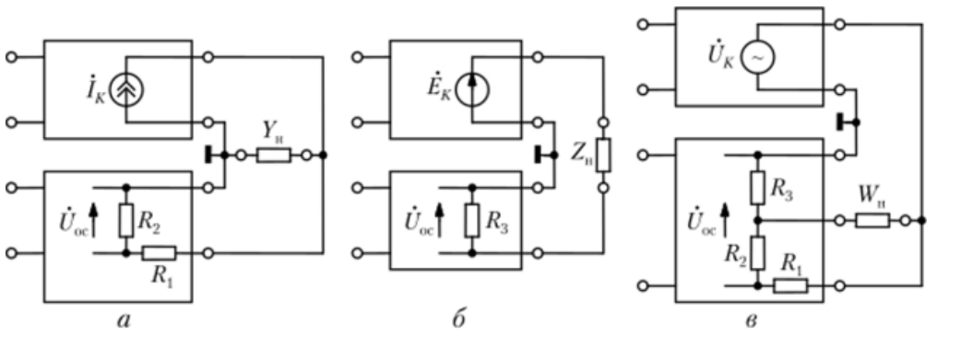
Обратные связи

Slide 24
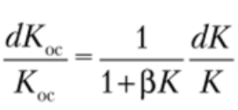
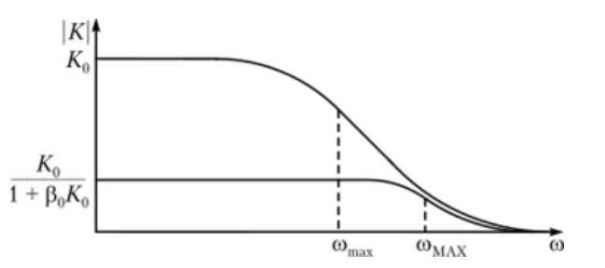

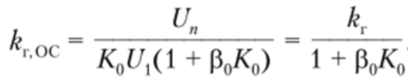
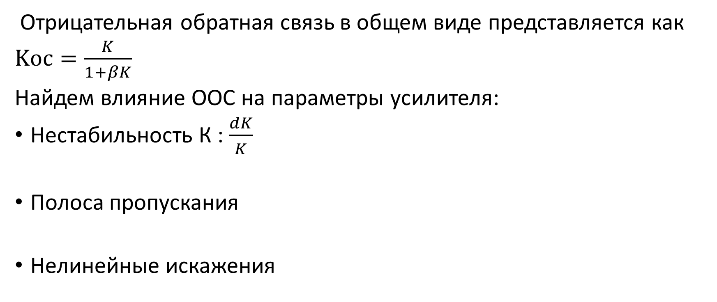
Отрицательная обратная связь
Отрицательная обратная связь в общем виде представляется как
$Kос=\frac{K}{1+βK}$
Найдем влияние ООС на параметры усилителя:
Нестабильность К : $\frac{dK}{K}$
Полоса пропускания
Нелинейные искажения

Slide 25
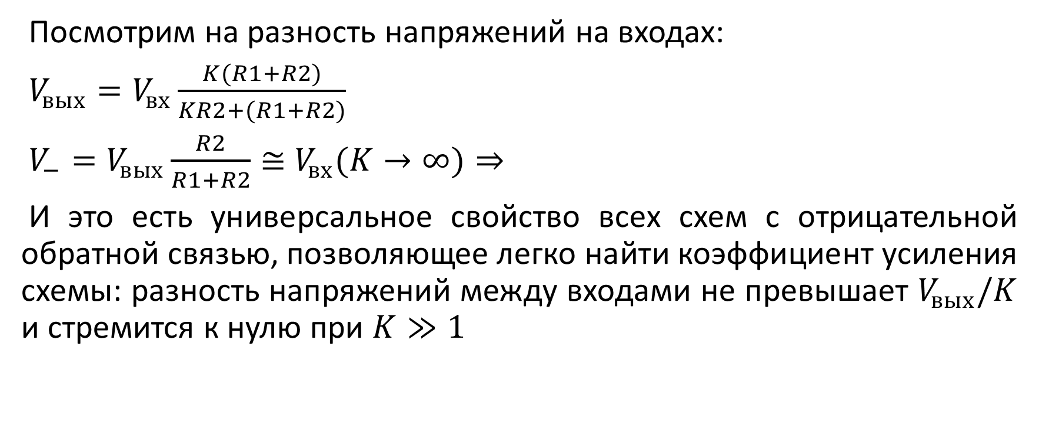
Отрицательная обратная связь
Посмотрим на разность напряжений на входах:
$V_{вых}=V_{вх}\frac{K(R1+R2)}{KR2+(R1+R2)}$
$V_{−}=V_{вых}\frac{R2}{R1+R2}≅$ $V_{вх}(K→∞)⇒$
И это есть универсальное свойство всех схем с отрицательной обратной связью, позволяющее легко найти коэффициент усиления схемы: разность напряжений между входами не превышает $V_{вых}/K$ и стремится к нулю при $K≫1$

Slide 26

Отрицательная обратная связь
Воспользуемся этим свойством и найдем
выходное напряжений для схемы
Инвертирующего включения ОУ :
$V_{+}=0, ⇒V_{−}=0⇒$
$\frac{V_{вых}}{R1}=\frac{0−V_{вх}}{R2}⇒V_{вых}=−\frac{R1}{R2}V_{вх}$
Коэффициент усиления такой схемы равен $−\frac{R1}{R2}$

Slide 27
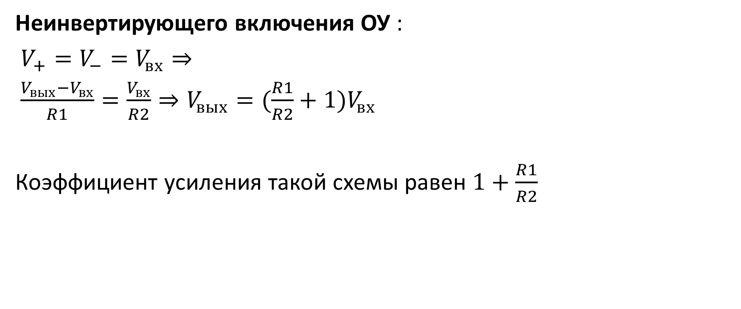
Отрицательная обратная связь
Неинвертирующего включения ОУ :
$V_{+}=V_{−}=V_{вх}⇒$
$\frac{V_{вых}−V_{вх}}{R1}=\frac{V_{вх}}{R2}⇒V_{вых}=(\frac{R1}{R2}+1)V_{вх}$
Коэффициент усиления такой схемы равен $1+\frac{R1}{R2}$

Slide 28

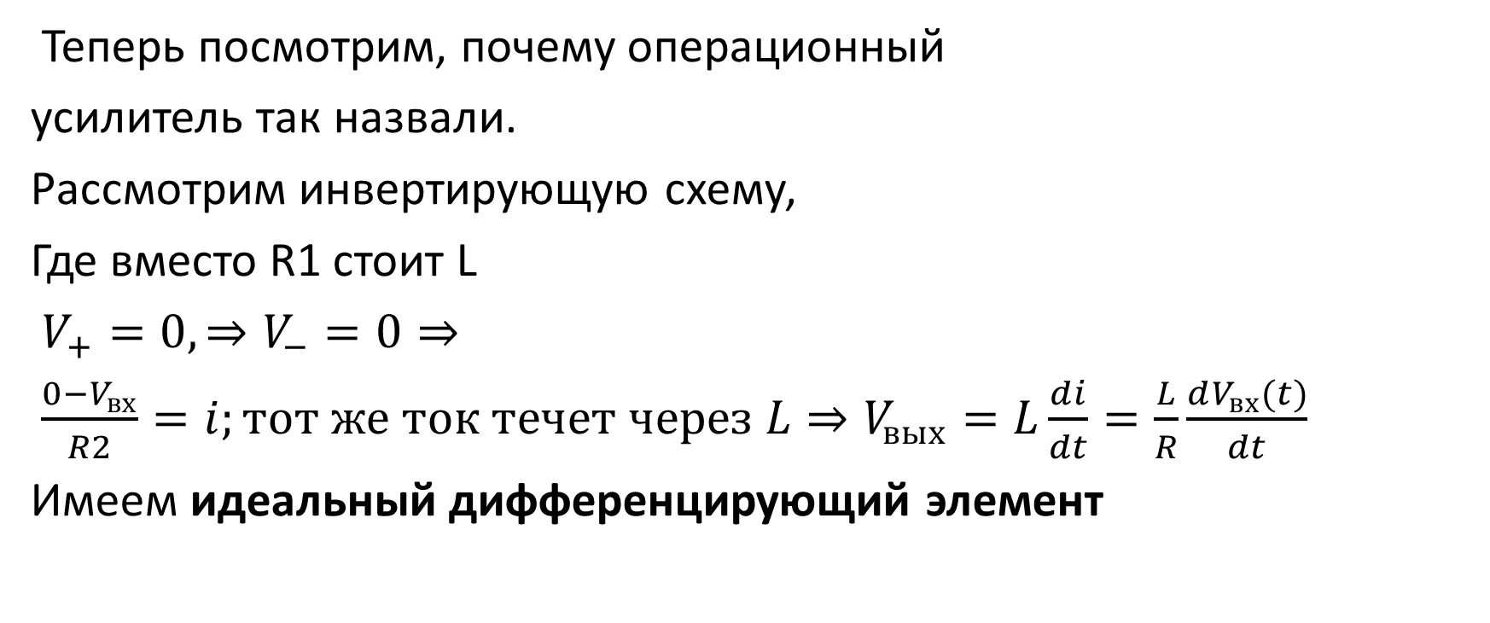
Математические операции на ОУ
Теперь посмотрим, почему операционный
усилитель так назвали.
Рассмотрим инвертирующую схему,
Где вместо R1 стоит L
$V_{+}=0, ⇒V_{−}=0⇒$
$\frac{0−V_{вх}}{R2}=i;тот же ток течет через L⇒V_{вых}=L\frac{di}{dt}=\frac{L}{R}\frac{dV_{вх}(t)}{dt}$
Имеем идеальный дифференцирующий элемент

Slide 29

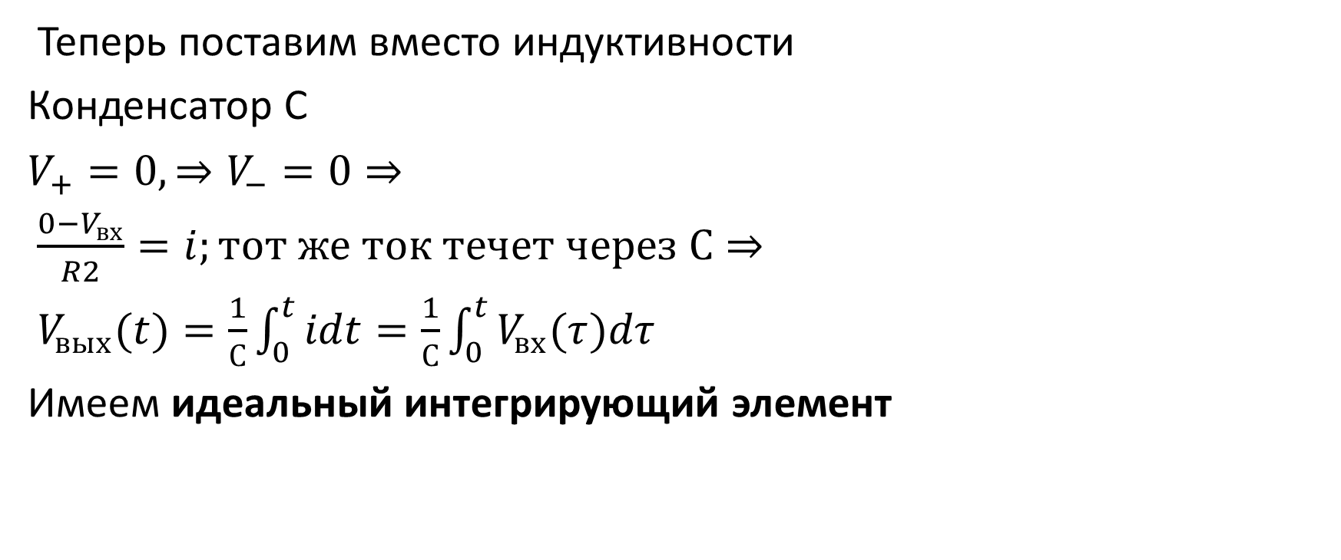
Математические операции на ОУ
Теперь поставим вместо индуктивности
Конденсатор С
$V_{+}=0, ⇒V_{−}=0⇒$
$\frac{0−V_{вх}}{R2}=i;тот же ток течет через С⇒$
$V_{вых}(t)=\frac{1}{С}\int_{0}^{t}{idt}=\frac{1}{С}\int_{0}^{t}{V_{вх}(τ)dτ}$
Имеем идеальный интегрирующий элемент

Slide 30
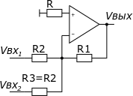
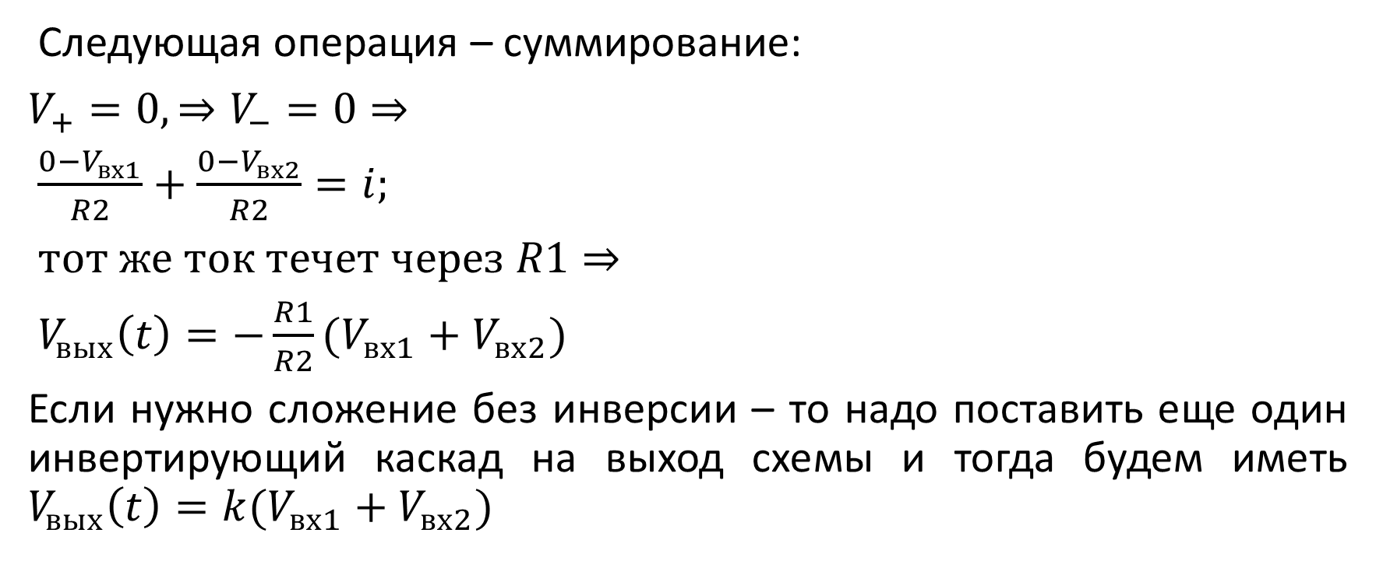
Математические операции на ОУ
Следующая операция – суммирование:
$V_{+}=0, ⇒V_{−}=0⇒$
$\frac{0−V_{вх1}}{R2}+\frac{0−V_{вх2}}{R2}=i;$
$тот же ток течет через R1⇒$
$V_{вых}\left(t\right)=−\frac{R1}{R2}(V_{вх1}+V_{вх2})$
Если нужно сложение без инверсии – то надо поставить еще один инвертирующий каскад на выход схемы и тогда будем иметь $V_{вых}\left(t\right)=k(V_{вх1}+V_{вх2})$

Slide 31

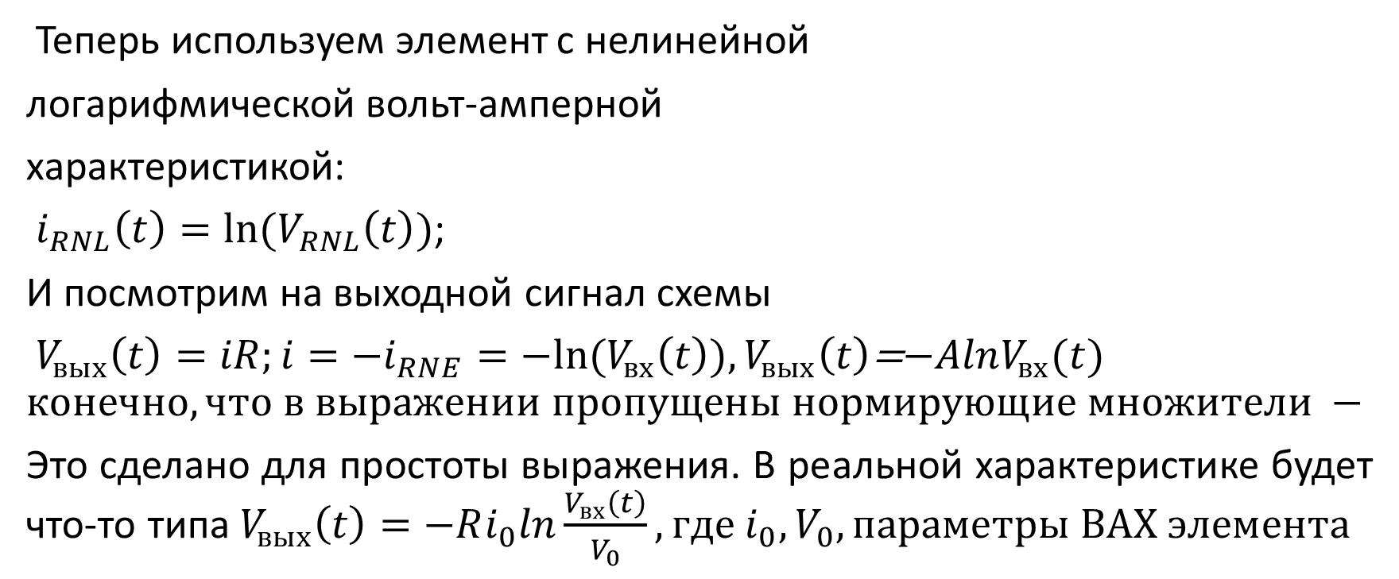
Математические операции на ОУ
Теперь используем элемент с нелинейной
логарифмической вольт-амперной
характеристикой:
$i_{RNL}\left(t\right)=ln⁡(V_{RNL}\left(t\right))$;
И посмотрим на выходной сигнал схемы
$V_{вых}\left(t\right)=iR;i=−i_{RNE}=−ln⁡(V_{вх}\left(t\right)), V_{вых}\left(t\right)$=$−AlnV_{вх}(t)$
$$конечно, что в выражении пропущены нормирующие множители −$$
Это сделано для простоты выражения. В реальной характеристике будет что-то типа $V_{вых}\left(t\right)=−Ri_{0}ln\frac{V_{вх}\left(t\right)}{V_{0}}, где i_{0},V_{0}, параметры ВАХ элемента$

Slide 32
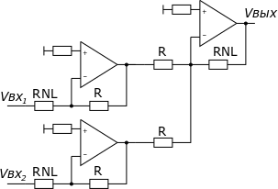
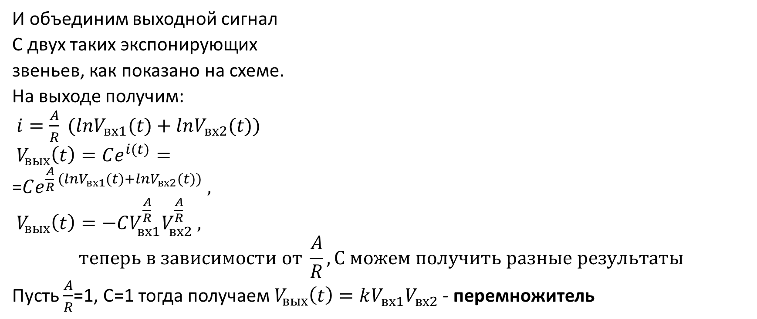
Математические операции на ОУ
И объединим выходной сигнал
С двух таких экспонирующих
звеньев, как показано на схеме.
На выходе получим:
$i=\frac{A}{R} (lnV_{вх1}(t)+lnV_{вх2}(t))$
$V_{вых}\left(t\right)=Ce^{i(t)}=$
=$Ce^{\frac{A}{R} (lnV_{вх1}(t)+lnV_{вх2}(t)) },$
$V_{вых}\left(t\right)=−CV_{вх1}^{\frac{A}{R}}V_{вх2}^{\frac{A}{R}} ,$
$$теперь в зависимости от \frac{A}{R}, С можем получить разные результаты$$
Пусть $\frac{A}{R}$=1, C=1 тогда получаем $V_{вых}\left(t\right)=kV_{вх1}^{ }V_{вх2}^{ }$ - перемножитель

Slide 33
Математические операции на ОУ
Таким образом на операционных усилителях можно реализовать широкий круг аналоговых вычислений:
Сложение
Вычитание
Умножение
Деление
Логарифмирование
Экспонирование
Интегрирование
Дифференцирование
Именно за это свойство они и получили свое название: операционный усилитель.
Хотя, в настоящее время, аналоговые вычисления, скорее, экзотика. Но интегрирование, дифференцирование, сложение и вычитание на ОУ используются повсеместно в анализе и фильтрации сигналов.

Slide 34
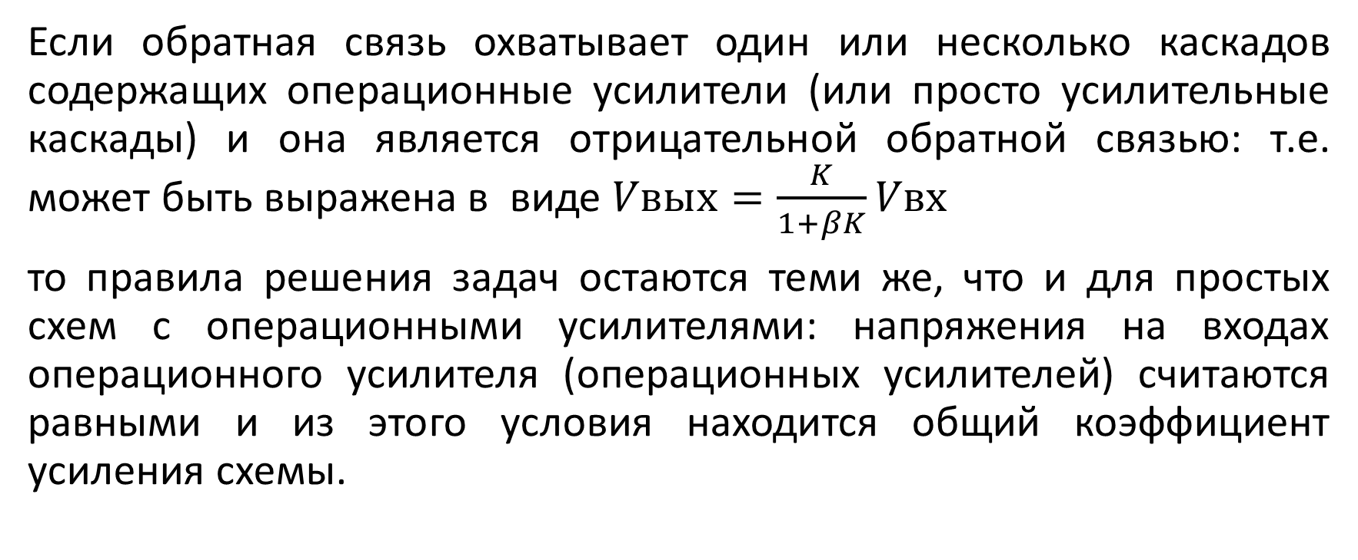
Обратные связи в многокаскадных схемах
Если обратная связь охватывает один или несколько каскадов содержащих операционные усилители (или просто усилительные каскады) и она является отрицательной обратной связью: т.е. может быть выражена в виде $Vвых=\frac{K}{1+βK}Vвх$
то правила решения задач остаются теми же, что и для простых схем с операционными усилителями: напряжения на входах операционного усилителя (операционных усилителей) считаются равными и из этого условия находится общий коэффициент усиления схемы.

Slide 35


Пример
Два операционных усилителя охвачены петлей ООС
Из равенства потенциалов на входах сразу получаем $V_{вых}=V_{вх}$
Проверим : $V_{оу1}=К1\left(V_{+}−V_{вх}\right);V_{оу2}=К2\left(0−V_{оу1}\right)⇒$
$$V_{вых}=−К1К2\left(V_{вых}−V_{вх}\right);V_{вых}=\frac{К1К2}{1+К1К2}V_{вх}=V_{вх}$$

Slide 36
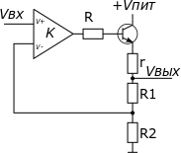
Пример
Операционный усилитель с эмиттерным повторителем и токоограничивающим резистором.
$V_{вых}=V_{вх}\left(1+\frac{R1}{R2}\right)$
При этом ток КЗ схемы
$I_{ кз}=\frac{V_{пит}}{r}$
Но $R_{вых}→0$ до тех пор пока мы
Остаемся в рамках линейной схемы (нет ограничений => Vпит - бесконечно)

